Slide 1
智慧幼儿园整体解决方案

Slide 2



目录
Contents

1
背景意义
政策及现状
2
智慧微校
家校互通移动平台
3
智慧宝宝
家园互通移动平台
Notes:
模板来自于 http://meihua.docer.com/

Slide 3

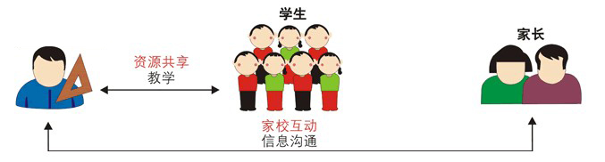
国家对网络信息化的重视
2014年教育信息化工作思路
为贯彻落实党的十八大、十八届三中全会精神，围绕深入解决教育改革发展重大问题，以促进教育公平、提高教育质量为重点，根据教育规划纲要和全国教育信息化工作会议确定的“教育信息化”重点工作部署，狠抓工作落实，使教育信息化在推进教育领域综合改革、教育治理体系和治理能力现代化进程中发挥更大作用，取得明显成效。
2014年教育信息化重点工作
推进国家教育资源公共服务平台能力与机制建设。探索形成市场化的数字教育资源汇聚机制，完善国家教育资源公共服务平台资源导航、家园互通功能和运营模式，形成为300万名教师和3000万名学生提供数字教育资源服务的能力，为把国家教育资源公共服务平台建成最具规模与影响力的“数字教育资源超市”奠定基础。推动国家、区域、企业教育资源平台互联互通、协同服务，初步形成国家数字教育资源云服务体系。扎实推进国家教育资源公共服务平台规模化应用试点，试点规模不少于1万所学校、40万名教师、600万名学生，探索形成基于网络学习空间的“优质资源班班通”服务模式。
总结：
完善教育部网站平台信息化主页和中国教育信息化网站建设

Slide 4



教育网络信息化时代老师家长沟通的尴尬
随着网络信息化不断超前的发展，网络已经影响我们的生活的方方面面，
购物、媒体、图书、零售、家电、金融、生活服务平台......我们的生
活都在被动的接受互联网带来的便利，教育却迟迟未发，承载百年基业，
教育为先---却面临尴尬局面。
家长学校之间的互动联系
实施人工手动或者简单的辅助工具
信息化水平严重不足
如何建立学校老师家长之间的紧密互动
让家长更直观的了解学校
满足家长对孩子教育的知情权

Slide 5
远目智慧微校
--家校互通移动平台
  改变学校的服务方式
  改变学校和家长的沟通方式
  改变家长获取信息的方式和内容
  提升学校的品牌知名度和竞争力

Slide 6
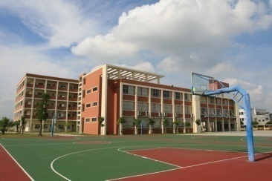



智慧微校的解决方案
学校
智慧微校是远目信息技术有限公司借助全新的沟通方式(微信)而研发的一款学校、老师、家长三位一体的互动管理平台。
它充分调动社会教育资源，利用现代信息技术架起学校、家长之间实时、快捷、有效沟通的桥梁，形成社会、学校、家长、学生和谐共育的局面，促进学生健康成长。
老师
远目
智慧
微校
学生
家长
从而让学校家长之间的联系互动更方便更快捷更有效

Slide 7


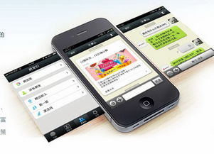
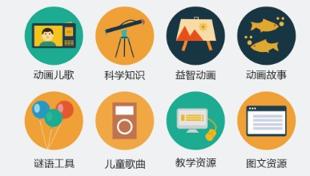
智慧微校平台的五大优势
►强大管理平台助力打造数字校园
►零成本群发信息的平台，即时无误
►微信操作开启移动办公模式，打造掌上办公校园
►在线资源开启移动学习模式，打造智慧校园
►学校老师家长三位一体，打造家校教育新格局

Slide 8
智慧微校门户展示
1、班级相册
家长查看班级相册，教师可以在手机上直接上
传班级照片。
2、作业/布置和查询
在微信端老师可以直接布置作业，家长可以直
接查询作业。
3、成绩查询
在微信端家长可以根据科目查询孩子的成绩。
4、学生评价
在微信端老师可以直接对学生进行评价，及时
和家长沟通孩子最近的状态。
5、课表查询
在微信端老师可以查看自己的课程安排，家长
也可以查看自己孩子的课表，随时了解孩子学
习动态。
6、班级通讯录
随时方便快捷的联系方式。
学校简介
每日作业
学生评价
课程表
班级相册
学生信息
班级圈
请假管理
班级动态
通知管理
通信录

Slide 9







智慧微校信息化体验
随时互动
一对多绑定
多样化的交互方式
老师可以随时随地和学生的家长进行互动，美好的瞬间只在弹指间；家长可以随时了解孩子状况。
一个学生可以和多个家人的手机进行绑定，摆脱了手机短信一对一的限制。
可以进行文字、图片、语音、视频等图文并茂的广播推送和信息交互。
更简单的操作
群发
丰富多彩的交互内容
老师发送一条学生的照片，只需拿起手机- 拍照-发送，一切都那么简单，摆脱PC不再遥远。
学校的一条通知，可以通过学生的班级进行灵活控制，实现精准消息群发，直指目标群体。
围绕学生学习、生活的方方面面，精心设计，倾力打造交互平台。

Slide 10


智慧微校价值的体现
1.对家长而言
♦ 智慧微校平台可以帮助家长获取子女在校的生活学习信息，通过平台，老师可以将孩子在学校的表现情况、考勤情况、测验考试成绩、每周的期末评语、学校的动态和临时通知等发送给家长，让家长在百忙之中也可以轻松掌握孩子的基本动态。
♦ 既可以帮助教师和家长及时解决孩子任何时刻出现的问题，又可以让教师和家长共同分享孩子身上随时出现的亮点所带来的喜悦。
2.对学校而言
♦ 为学校提供校内、校外各类学习资源的共享平台，促进“家校共育”的实现。
3.对社会而言
♦ 智慧微校是连接家庭、学校、教育部门、社会的教育信息服务网络平台，是社会教育的新渠道。
4.对学生而言
♦ 帮助孩子养成正确的人生观，让孩子健康、快乐地成长！

Slide 11
远目智慧宝宝
--家园互通移动平台
  改变幼儿园的服务方式
  改变幼儿园和家长的沟通方式
  改变家长获取信息的方式和内容
  提升幼儿园的品牌知名度和竞争力

Slide 12

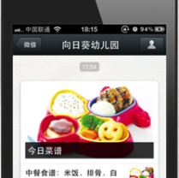
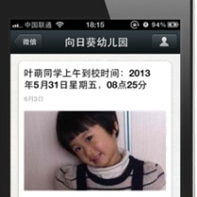
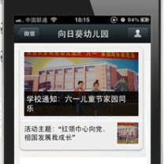
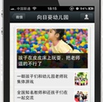
智慧宝宝解决方案
改变幼儿园和家长的沟通方式！
智慧宝宝是远目信息技术有限公司借助全新的沟通方式(微信)而研发的一款学校、老师、家长三位一体的互动管理平台。
它充分调动社会教育资源，利用现代信息技术架起学校、家长之间实时、快捷、有效沟通的桥梁，形成社会、幼儿园、家长、孩子和谐共育的局面，促进宝宝健康成长。
改变家长获取信息的方式和内容！
改变幼儿园的服务方式！
提升幼儿园的品牌和知名度！

Slide 13
智慧宝宝教育平台的六大优势
►强大管理平台助力打造数字校园
►零成本群发信息的平台，即时无误
►微信操作开启移动办公模式，打造掌上办公校园
►在线资源开启移动学习模式，打造智慧校园
►学校老师家长三位一体，打造家校教育新格局

Slide 14
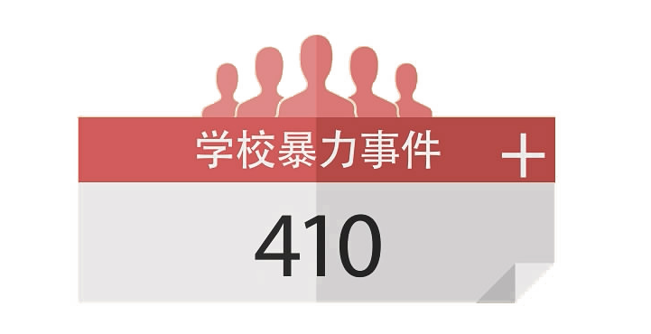


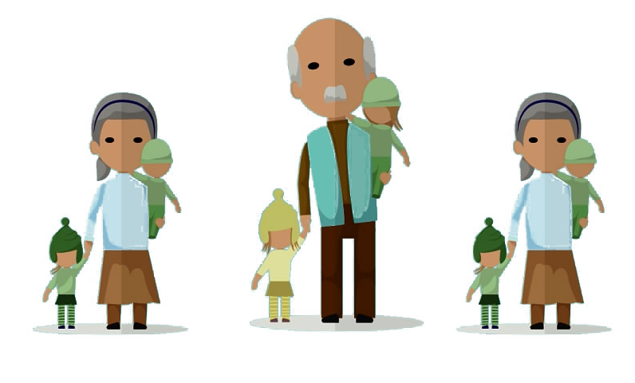

智慧宝宝教育平台【平安校园】
近段时间全国多个省份接连发生多起校园暴力事件,频发的校园惨案再次敲响校园安全的警钟
年轻人工作忙，大多由老人负责接送，对于雨雪天气如何知道老人是否正常接送孩子，让上班的年轻人忧心挂念
高清网络 刷卡拍照 提示语音 智能IC
早晚可接受孩子的到校的信息，让家长更放心，为不方便接送孩子的上班族提供安心服务，一号多绑定，方便快捷。

Slide 15
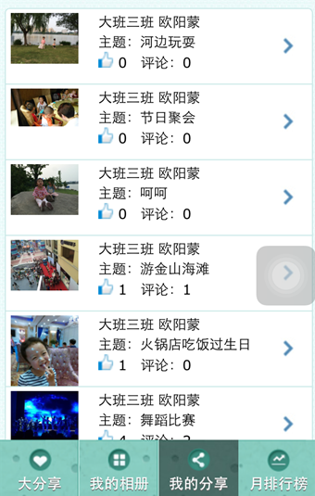
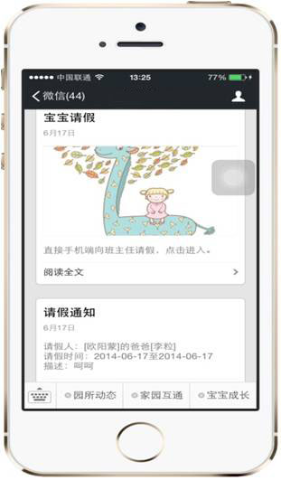
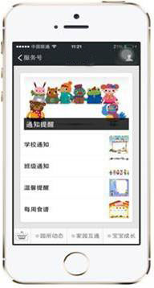
（1）创意空间-宝宝活动瞬间-宝宝才艺比拼-我家宝宝秀
智慧宝宝功能展示
学校组织幼儿园的宝宝们在学校或外面的娱乐场所玩耍，每个人都玩得很开心，快乐的瞬间被幼儿园的阿姨拍了下来，爸爸、妈妈在办公室使用微信分享了此刻的欢乐。
宝宝请假、联系老师、家园论坛
——家园互通的革命性创新！
（2）每日午餐推送、在线请假、在线联系老师、家园论坛

Slide 16
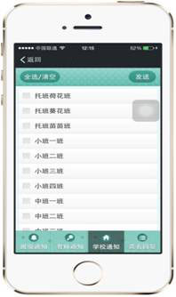
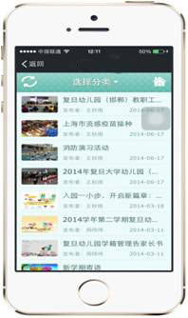
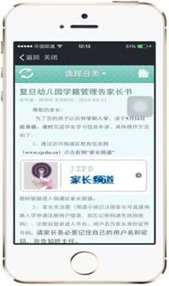
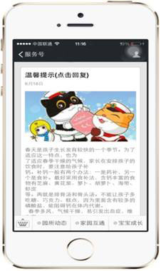
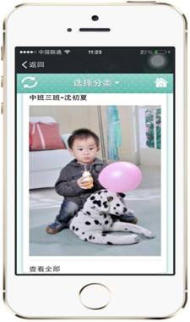

智慧宝宝功能展示
（3）学校通知、班级通知、教师通知、温馨提示
学校、班级等相关动态，家长和老师了然于胸！
（4）平安微信推送
早上，奶奶送叶萌宝宝到幼儿园，按照学校的规定，要刷学校门口的卡机，刷卡之后，叶萌的爸爸和妈妈手机同时收到了一条宝宝到校的微信信息。

Slide 17

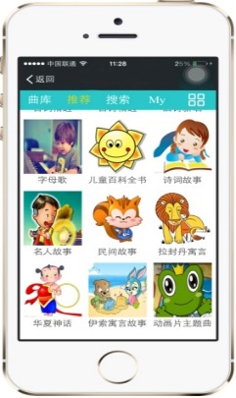
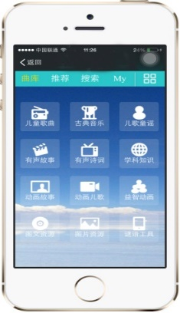

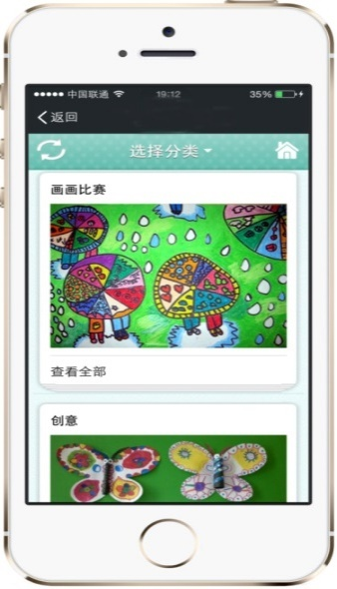
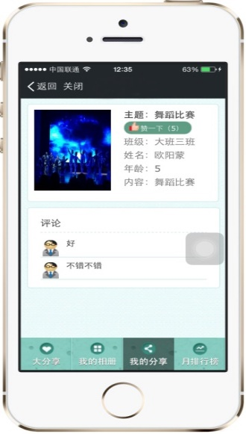


（5）快乐学习-学习资源海量获取
智慧宝宝功能展示
我们提供给家长海量的儿童资源库供观看、下载，
诗词、故事、动画、儿歌、儿歌、音乐、百科、美术应有尽有！
妈妈在宝宝睡觉前要给宝宝讲故事，希望能获取学校里提供的资源。
妈妈拍下宝宝作品照片，
发送出去，然后分享给大家
（6）创意空间-我家宝宝秀分享
妈妈我要
听音乐

Slide 18

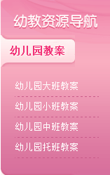

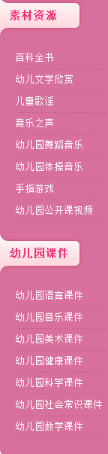
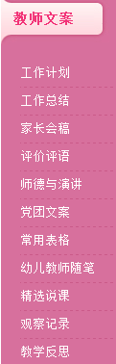

（7）快乐教学老师教学资源海量获取
智慧宝宝功能展示
后台提供给老师海量的教学资源供观看、下载，教学课件、教案、文案、素材、备课资料、园长资料应有尽有！
幼师需要借鉴同行经验和海量教学资源丰富自己教学。
智慧宝宝平台有自己的幼师教学资源网，教学资料海量免费下载！

Slide 19

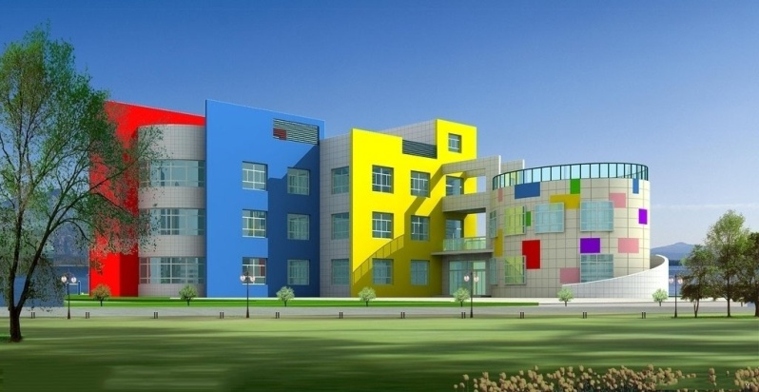
智慧宝宝价值的体现
1.对家长而言
♦ 智慧宝宝平台可以帮助家长获取子女在校的生活学习信息，通过平台，老师可以将孩子在学校的表现情况、考勤情况、测验考试成绩、每周和期末评语、学校的动态和临时通知等发送给家长，让家长在百忙之中也可以轻松掌握孩子的基本动态。
♦ 既可以帮助教师和家长及时解决孩子任何时刻出现的问题，又可以让教师和家长共同分享孩子身上随时出现的亮点所带来的喜悦。
2.对学校而言
♦ 为学校提供校内、校外各类学习资源的共享平台，促进“家校共育”的实现。
3.对社会而言
♦ 智慧宝宝是连接家庭、幼儿园、教育部门、社会的教育信息服务网络平台，是社会教育的新渠道。
4.对学生而言
♦ 帮助宝宝养成正确的人生观，让孩子健康、快乐地成长！

Slide 20
End
Notes:
模板来自于 http://docer.wps.cn

